Slide 1
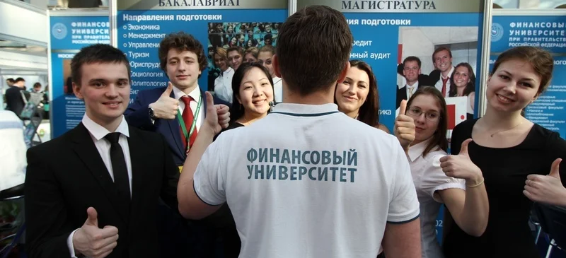
БАКАЛАВРИАТ

Slide 2
СМОЛЕНСКИЙ ФИЛИАЛ ФИНУНИВЕРСИТЕТА
Подготовка кадров по
ИТ-специальностям
для цифровой экономики

Slide 3
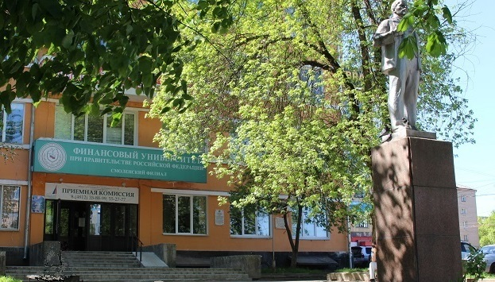
Адрес: 214018, г. Смоленск, проспект Гагарина, д.22
E-mail: smolensk@fa.ru
Официальный сайт: smolensk.fa.ru
Телефоны: 8 (4812) 35-88-99 55-27-77
Вконтакте: https://vk.com/club113365257
Смоленский филиал

Slide 4
Основным трендом развития современного общества является внедрение цифровых технологий во все сферы государственного управления, бизнеса и экономики.
Принят ряд документов:
государственная программа «Цифровая экономика Российской Федерации» (утв. расп. Правительства РФ от 28.07.2017 № 1632-р);
указ Президента РФ «О Стратегии развития информационного общества в Российской Федерации на 2017-2030 годы» (от 9 мая 2017 г. № 203);
указ «Об утверждении Доктрины информационной безопасности Российской Федерации» (от 5 декабря 2016 г. № 646).
Владимир Владимирович Путин
Президент Российской Федерации

Slide 5
Преимущества обучения в Смоленском филиале Финансового университета при Правительстве РФ
- высокий бренд Финансового университета,
- государственное образовательная организация,
- 90 лет на региональном рынке образования,
- диплом государственного образца,
- диплом Финансового университета г. Москва,
- востребованность выпускников на региональном рынке труда;
- освобождение от армии на очной форме обучения,
- индивидуальная траектория обучения,
- высокий профессионализм и лояльность научно-педагогических работников,
- бакалавриат, магистратура, ДПО;
- возможность получения второго диплома по Дополнительному профессиональному обучению.

Slide 6
Направления подготовки
ббабБакалавриат
ММагистратура
3838.03.05
Бизнес-информатика
38.03.01
Экономика
38.04.02
Менеджмент
38.03.01
Экономика
38.03.02
Менеджмент
40.03.01
Юриспруденция

Slide 7
Форма обучения и сроки
Бакалавриат
Магистратура
Очная форма обучения
Очная форма обучения
Очно-заочная форма обучения
Заочная форма обучения
Срок обучения: 4 года
Срок обучения: 4,5 года
Срок обучения: 2 года
Срок обучения: 2,5 года

Slide 8
БИЗНЕС-ИНФОРМАТИКА Программа «Цифровая трансформация управления бизнесом»
Это управление бизнесом при помощи цифровых т.е. ИТ-технологий и использование всех возможных
современных ИТ для ведения бизнеса;
Цифровая реализация всех (многих) функций организации в онлайн-формате;
Разработка и продвижение сайтов;
Организация системы электронных безналичных платежей, СЭД и т.д.

Slide 9
Подготовка экономистов-управленцев с уникальными компетенциями в области цифровых технологий Бизнес-информатики
Технологии цифровых бизнес-моделей
38.03.05
Бизнес-информатика
ИТ-менеджмент в бизнесе
Направления и профили подготовки ИТ-специальностей

Slide 10
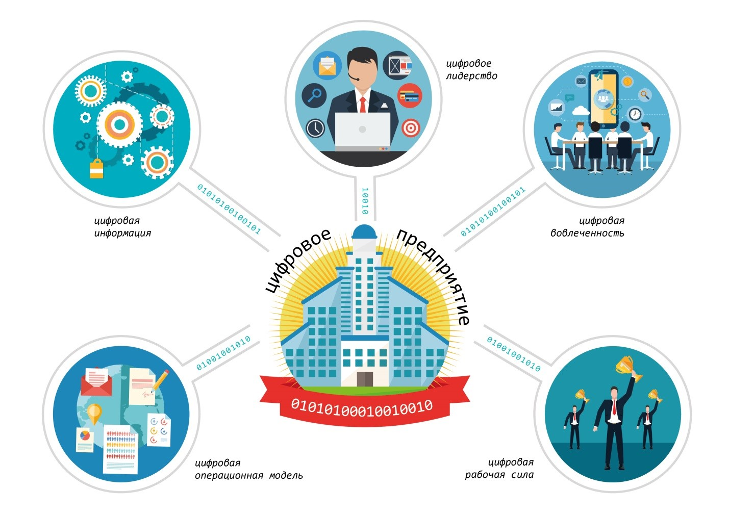
профиль Технологии цифровых бизнес-моделей
Цифровая бизнес-модель - это цифровой двойник организации с возможностью удаленного доступа и возможностью осуществлять все операции бесконтактным путем при помощи "цифры", в т.ч. ИТ-технологий.

Slide 11
Профиль «Технологии цифровых бизнес-моделей»
Создания и продвижения сайтов
Технологии продаж через интернет
Это технологии
Технологии продвижения товара в сети интернет
Цифровая логистика и многое другое

Slide 12
ПРОФИЛЬ «ТЕХНОЛОГИИ ЦИФРОВЫХ БИЗНЕС-МОДЕЛЕЙ»
ОПИСАНИЕ ПРОФИЛЯ
Фокусировка на ИТ стороны бизнеса: обоснование ценности информационных технологий для бизнеса, умение анализировать проблемы и потребности бизнеса, знание современных возможностей информационных технологий и систем, понимание особенностей управления цифровой компанией и участие в процессе в цифровой трансформации.
КЛЮЧЕВЫЕ ДИСЦИПЛИНЫ
-Цифровые экосистемы и платформы;
-Управление корпоративной информацией;
-Цифровое лидерство и управление цифровой трансформацией;
-Автоматизация бизнес-процессов;
-Бизнес-инновации и предпринимательство в сфере ИТ;
-Технологии искусственного интеллекта;
-Финансовые технологии цифрового бизнеса;
-Практикум по цифровым бизнес-моделям.
КАРЬЕРА / Сферы деятельности
Бизнес-аналитик
Бизнес-архитектор
Консультант по цифровым инновациям цифровым трансформациям
Цифровой предприниматель
Специалист по цифровому маркетингу

Slide 13
Направление подготовки «Бизнес-информатика» Профиль «Технологии цифровых бизнес моделей»
Область профессиональной деятельности выпускника включает:
Обеспечение управления бизнес-процессами предприятий и организаций различной отраслевой принадлежности на основе цифровой модели организации с использованием преимущественно цифровых технологий;
Управление всей информационной и телекоммуникационной инфраструктурой организации на всех этапах жизненного цикла;
Обеспечение информационной поддержки управленческих решений на основе интеллектуальных информационных аналитических систем

Slide 14
ПРОФИЛЬ «ИТ-МЕНЕДЖМЕНТ В БИЗНЕСЕ»
ОПИСАНИЕ ПРОФИЛЯ
Фокусировка на информационных технологий (далее ИТ) со стороны ИТ: обеспечение ценности информационных технологий в процессе внедрения и продвижения ИТ, эффективное управления ИТ-проектами и информационными технологиями внутри компании.
КЛЮЧЕВЫЕ ДИСЦИПЛИНЫ ПРОФИЛЯ
-Основы управления информационно-технологическими сервисами;
-Основы управления информационными технологиями;
-Информационные технологии цифрового предприятия;
-Управление бизнес-процессами;
-Маркетинг информационных технологий;
-Цифровой бизнес;
-Интеграция информационных систем на основе XML;
-Практикум по ИТ-менеджменту.
КАРЬЕРА / Сфера деятельности
Менеджер по информационным технологиям
Менеджер по управлению ИТ-проектами
Специалист по информационным ресурсам
Менеджер продуктов в области ИТ
ИТ-консультант
Бизнес-аналитик

Slide 15
ПРОФИЛЬ «ИТ-МЕНЕДЖМЕНТ В БИЗНЕСЕ» очно-заочная форма обучения
ОПИСАНИЕ ПРОФИЛЯ
Фокусировка на информационных технологий (далее ИТ) со стороны ИТ: обеспечение ценности информационных технологий в процессе внедрения и продвижения ИТ, эффективное управления ИТ-проектами и информационными технологиями внутри компании.
КЛЮЧЕВЫЕ ДИСЦИПЛИНЫ ПРОФИЛЯ
Основы управления информационно-технологическими сервисами
Основы управления информационными технологиями
Информационные технологии
цифрового предприятия
Управление бизнес-процессами
Маркетинг информационных технологий
Цифровой бизнес
Интеграция информационных
систем на основе XML
Практикум по ИТ-менеджменту
КАРЬЕРА
Менеджер по информационным технологиям
Менеджер по управлению ИТ-проектами
Специалист по информационным ресурсам
Менеджер продуктов в области ИТ
ИТ-консультант
Бизнес аналитик

Slide 16
Направление подготовки «Бизнес-информатика» Профиль «ИТ-менеджмент в бизнесе»
Интегральное представление стратегий и целей, бизнес-процессов и ИТ- инфраструктуры предприятий различной отраслевой принадлежности и различных форм собственности, а также учреждений государственного и муниципального управления (проектирование архитектуры предприятия);
Стратегическое планирование развития информационных систем и информационно-коммуникационных технологий управления предприятием;
Организацию процессов жизненного цикла ИС и ИКТ управления предприятием;
Аналитическую поддержку процессов принятия решений для управления предприятием.
Область профессиональной деятельности выпускника включает:

Slide 17
Наши партнеры
Отделение Сберегательного банка № 8609 по Смоленской области,
ГУ ЦБ РФ Отделение по Смоленской области,
АО «Россельхозбанк»,
ПАО «Банк ВТБ»,
ООО «Виспер Артс»,
ООО«КЭИС Технологии»,
ООО «Простые решения 1С»,
ООО «Софтехно»,
ООО «Твинс»
и многие другие организации.

Slide 18
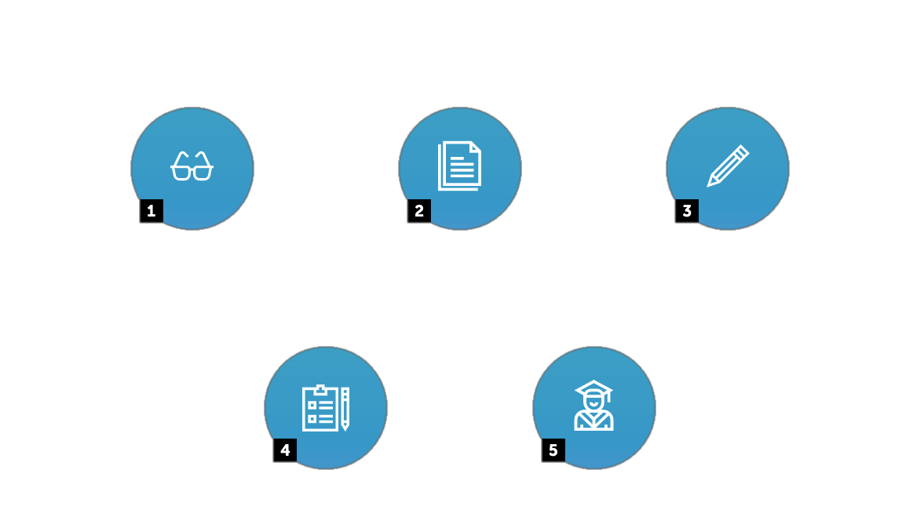
КАК ПОСТУПИТЬ?
Выбрать направление подготовки
Собрать документы, в том числе, подтверждающие льготу. Прийти лично в вуз или подать онлайн.
Заполнить заявление
Выпускники школ поступают по результатам ЕГЭ
Выпускники колледжей проходят в вузе вступительные испытания
Начать обучение

Slide 19
ВСТУПИТЕЛЬНЫЕ ИСПЫТАНИЯ
Минимальные баллы
Математика
27
Русский язык
36
Обществознание
42
История
32
Предмет по выбору
Иностранный язык
22
Информатика
40

Slide 20
Дополнительные образовательные программы по ИТ-специальностям
Для студентов ВУЗов:
1. Управление в условиях цифровой экономики.
2. Искусственный интеллект.
3. Иностранный язык. Переводчик.
Для школьников и студентов:
1. Подготовка к сдаче единого государственного экзамена (ЕГЭ) по предмету «Информатика», «Обществознание», «Математика».
2. Практический курс по разработке и продвижению web-сайтов.
3. Компьютерные курсы для начинающих.

Slide 21
Адрес: 214018, г. Смоленск, проспект Гагарина, д.22
E-mail: smolensk@fa.ru
Официальный сайт: smolensk.fa.ru
Телефоны: 8 (4812) 35-88-99 55-27-77
Вконтакте: https://vk.com/club113365257
Смоленский филиал

Slide 22
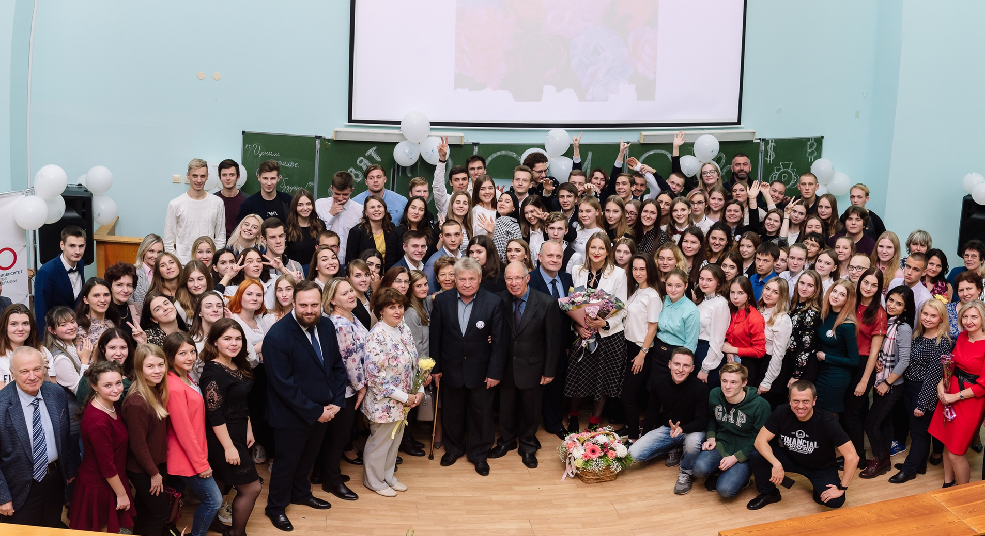
Ждем Вас в Смоленском филиале Финансового университета!

